Slide 1

2026학년도
2026. 09. 23.
Capstone Design 팀별 시행계획서
□ 과 제 명 :
카페·식당 매출예측·근무표 자동화 솔루션
□ 팀 명 :
5조
□ 기업체명 :
나모웹비즈 주식회사
□ 학 과 / 학급 :
컴퓨터소프트웨어과 / 3A
□ 지도교수 :
김규억

Slide 2
팀별 시행계획서 작성 지침
본 양식은 지도교수님과의 상의 하에, 구성과 내용 디자인을 자유롭게 변경할 수 있습니다.
(단, 표지 및 슬라이드 마스터는 행정자료식별을 위해 그대로 유지)
특히 ’04. 과제 내용 및 제작계획’의 경우 성과물의 유형에 맞게 목차를 변경하여 사용할 수 있습니다.
※ 프로젝트 보고서 구성을 위한 참고 사이트
(AI와의 협업 능력을 위해 활용하되 교수님 지도하에 정보 오류 검증하며 유의하여 활용)
Gamma : 프리젠테이션 구성 지원
Canva : AI기반 프리젠테이션 제작 사이트
Wrtn : 카피, 이미지 등 작성(한글 특화)
Whimsical : 생성형 AI 기반 마인드맵 제작(AI와 아이디어 회의 가능)

Slide 3
목 차
01
프로젝트 목표
02
성과물
03
팀원
목표
성과물 유형
성과물 소개
04
과제 내용 및 제작 계획
05
예산
06
기대효과
- 조사내용
- 제작 계획
- 총괄표
- 재료비 및 가공비 상세내역

Slide 4
01 프로젝트의 목표
감이 아니라 데이터로 발주하고 근무표 짜는 카페
요일·시간대별 매출 패턴을 분석해 재료는 필요한 만큼만 발주하고, 근무표는 알바생의 가능 시간과 예측 매출에 맞춰 자동으로 만든다.
예측 오차 개선
예측 결과와 실제 매출을 비교해서 AI가 오차 개선
사진
사진
사진

Slide 5
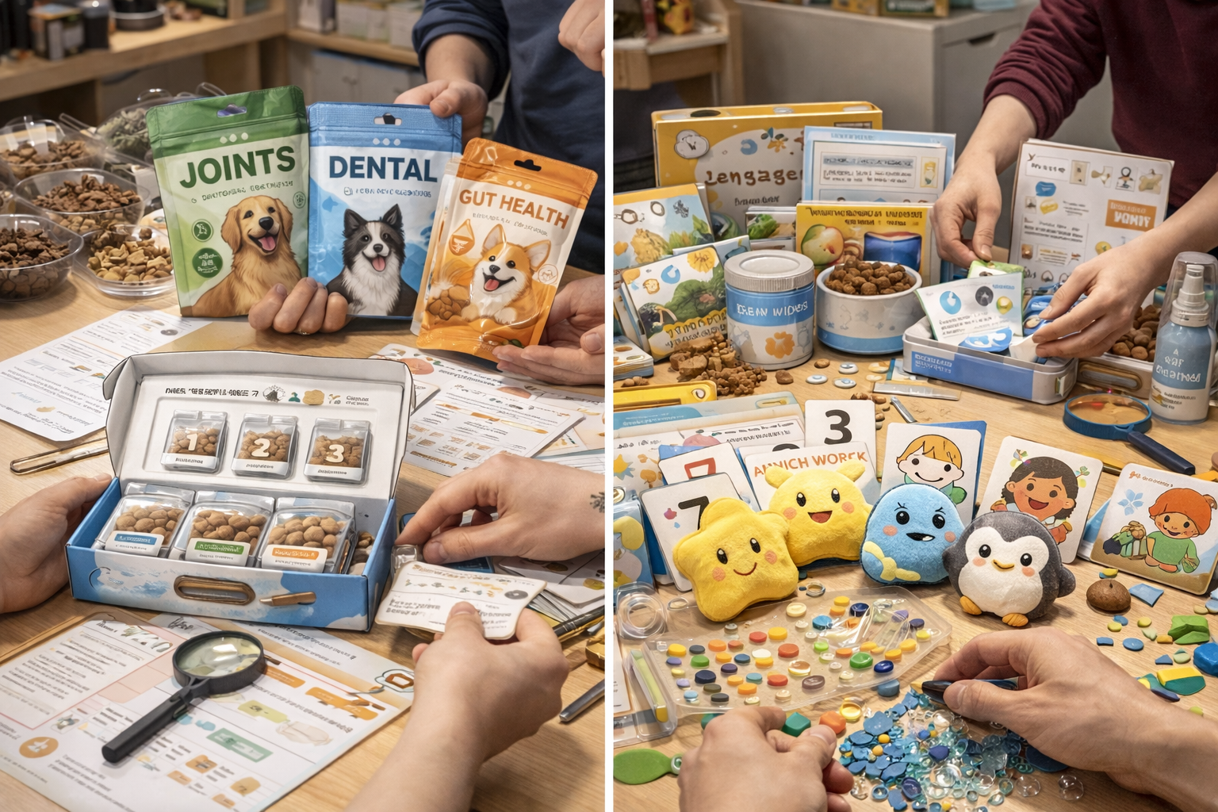
02 성과물
성과물 유형 | 시제품 제작 ( ) | 소프트웨어 개발 ( O ) | 논문 및 보고서 ( ) | 공연 및 음반 ( )
매출 데이터를 분석해 피크타임을 파악하고, 근무 스케줄과 재료 발주량을 자동 산출하는 웹 기반 서비스(프로토타입)를 제작한다. 매출 분석, 근무 스케줄 자동 생성, 재고·발주 관리, 예측 오차 보정 기능을 핵심으로 구현한다.

Slide 6
03 팀원
* 다음은 팀원소개의 예시입니다. 자유롭게 수정 가능합니다. 페이지를 추가하여 작성하세요
사진
사진
김태현
김찬영
2022100204
2022100202
학생대표 · 팀 프로젝트 수행
팀원 · 프로젝트 수행
사진
사진
정윤수
장윤서
2022100199
2023100205
팀원 · 프로젝트 수행
팀원 · 프로젝트 수행

Slide 7
03 팀원
* 다음은 팀원소개의 예시입니다. 자유롭게 수정 가능합니다. 페이지를 추가하여 작성하세요
사진
사진
김기연
이채림
2022100169
2023100065
팀원 · 프로젝트 수행
팀원 · 프로젝트 수행
사진
사진
이름
이름
학번
학번
팀원의 역할 또는 각오와 같은
간단한 문구를 적어주세요.
팀원의 역할 또는 각오와 같은
간단한 문구를 적어주세요.

Slide 8
04 과제 내용 및 제작 계획
1) 조사내용
카페 온기(윤소라 사장님) 확인 회의로 조사함. 재료 발주량을 감에 의존해 결정해 폐기되는 재료가 자주 발생하고, 한산한 시간엔 인력이 과잉되고 피크타임엔 부족한 문제가 반복됨. 매출 패턴이 요일·시간대별로 존재하지만 정리·분석할 여유가 없고, 발주·인력배치의 오차를 조정할 체계가 없음. 사장님은 "재고는 처음엔 대충 입력해도 되니까 일단 돌아가는 걸 보고 싶다"며 초기 단계는 단순하게 시작하길 원함. 조사 결과는 요구사항분석서(3주차 보완본)로 정리함.

Slide 9
04 과제 내용 및 제작 계획
2) 제작 계획
1단계: 매출 패턴 분석(FR-1)과 알바생 근무 가능시간 등록(FR-2, FR-3). 2단계: 근무 스케줄 자동 생성(FR-4)과 출퇴근·급여 계산(FR-6). 3단계: 재고 등록·자동 차감(FR-7)과 권장 발주량 산출(FR-8, FR-9). 4단계: 예측 오차 누적 및 보정(FR-10). 사장님 요청대로 초기에는 핵심 메뉴 몇 개로 범위를 좁혀 시작하고 점차 확장한다.

Slide 10
05 예산
가. 총괄표
지출항목 | 산출내역 | 금액(원) | 비고
재료비
가공비 |  |  | 제조 과정에서 발생하는 작업 비용 (외부업체에 맡겨서 판넬 커팅, 음원 제작 등)
회의비 |  |  | 산업체멘토 포함, 총예산의 15%이내
계

Slide 11
05 예산
나. 재료비 및 가공비 상세내역(상세 내역 작성 필수)
세부항목 | 내역(품명, 규격) | 단가 | 수량 | 금액(원)
재료비 및 가공비 |  | 원
합 계

Slide 12
06 기대효과
* 필요 시 항목추가 가능함(프로그램 사안별로 판단하여 처리)
점주(윤소라): 감이 아니라 데이터로 발주·인력배치를 결정해 재료 폐기와 인건비 낭비가 준다. 아르바이트생: 본인이 입력한 가능 시간이 반영된 근무표를 받고, 출퇴근 기록으로 급여가 정확히 계산된다. 손님: 재료 부족으로 인한 품절이 줄어든다.

Slide 13

감사합니다

